Slide 2
Notes:
Esta plantilla se debe usar como archivo de inicio para presentaciones externas de la Contaduría General de la nación. En formato presentación en pantalla 16:10
Nota
Use la sección Notas para las notas de entrega o para proporcionar detalles adicionales al público. Vea las notas en la vista Presentación durante la presentación.
Tenga en cuenta el tamaño de la fuente (es importante para la accesibilidad, visibilidad, grabación en vídeo y producción en línea)
Colores coordinados
Preste especial atención a los gráficos, diagramas y cuadros de texto.
Tenga en cuenta que los asistentes imprimirán en blanco y negro o escala de grises. Ejecute una prueba de impresión para asegurarse de que los colores son los correctos cuando se imprime en blanco y negro puros y escala de grises.
Gráficos y tablas
Use colores y estilos uniformes y que no distraigan.
Etiquete todos los gráficos y tablas y no olvide colocar la fuente de donde se toman las imágenes o los gráficos (Derechos de autor)

Slide 3

República de Colombia
Informes Consolidados Nivel Nacional
A diciembre 31 de 2019
Situación Financiera y Resultados del Nivel Nacional
Notes:
Este slide se debe usar para nombrar los Capítulos, cambio de tema o para saltos de sección en presentaciones de varios temas o conferencistas.
Secciones
Para agregar secciones, haga clic con el botón secundario del mouse en una diapositiva. Las secciones le pueden ayudar a organizar las diapositivas o a facilitar la colaboración entre varios conferencistas o temas.
Notas
Use la sección Notas para las notas de entrega o para proporcionar detalles adicionales al público. Vea las notas en la vista Presentación durante la presentación.
Tenga en cuenta el tamaño de la fuente (es importante para la accesibilidad, visibilidad, grabación en vídeo y producción en línea)

Slide 4
Fundamento Legal
Artículo
354 de la
Constitución Política
Desarrollo del artículo 354 CP
Ley 298 de 1996 crea la UAE - Contaduría General de la Nación
Corresponde al Contador General las funciones de uniformar, centralizar y consolidar la contabilidad pública, elaborar el balance general y determinar las normas contables que deben regir en el país
Elaborar el Balance General, someterlo a la auditoría de la Contraloría General de la República y presentarlo al Congreso de la República, para su conocimiento y análisis por intermedio de la Comisión Legal de Cuentas de la Cámara de Representantes, dentro del plazo previsto por la Constitución Política.
Notes:
Este slide se debe usar para imágen y texto
Secciones
Para agregar secciones, haga clic con el botón secundario del mouse en una diapositiva. Las secciones le pueden ayudar a organizar las diapositivas o a facilitar la colaboración entre varios conferencistas o temas.
Notas
Use la sección Notas para las notas de entrega o para proporcionar detalles adicionales al público. Vea las notas en la vista Presentación durante la presentación.
Tenga en cuenta el tamaño de la fuente (es importante para la accesibilidad, visibilidad, grabación en vídeo y producción en línea)
Colores coordinados
Preste especial atención a los gráficos, diagramas y cuadros de texto.
Tenga en cuenta que los asistentes imprimirán en blanco y negro o escala de grises. Ejecute una prueba de impresión para asegurarse de que los colores son los correctos cuando se imprime en blanco y negro puros y escala de grises.
Gráficos y tablas
En breve: si es posible, use colores y estilos uniformes y que no distraigan.
Etiquete todos los gráficos y tablas y no olvide colocar la fuente de donde se toman las imágenes o los gráficos (Derechos de autor)
Derechos de autor
Digite la fuente de donde toma la imagen

Slide 5


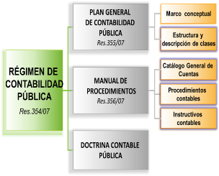
CONVERGENCIA DE LA CONTABILIDAD
Ley 1314 de 2009
“ Por la cual se regulan los principios y normas de contabilidad e información financiera y de aseguramiento de información aceptados en Colombia, se señalan las autoridades competentes, el procedimiento para su expedición y se determinan las entidades responsables de vigilar su cumplimiento.”
Ley de intervención económica facultativa para expedir normas contables, de información financiera y de aseguramiento de la información
(…)
Articulo 1. PARÁGRAFO. Las facultades de intervención establecidas en esta ley no se extienden a las cuentas nacionales, como tampoco a la contabilidad presupuestaria, a la contabilidad financiera gubernamental, de competencia del Contador General de la Nación, o la contabilidad de costos.

Slide 6


CONVERGENCIA CONTABLE DEL SECTOR PÚBLICO HACIA NICSP Y NIIF

Slide 7
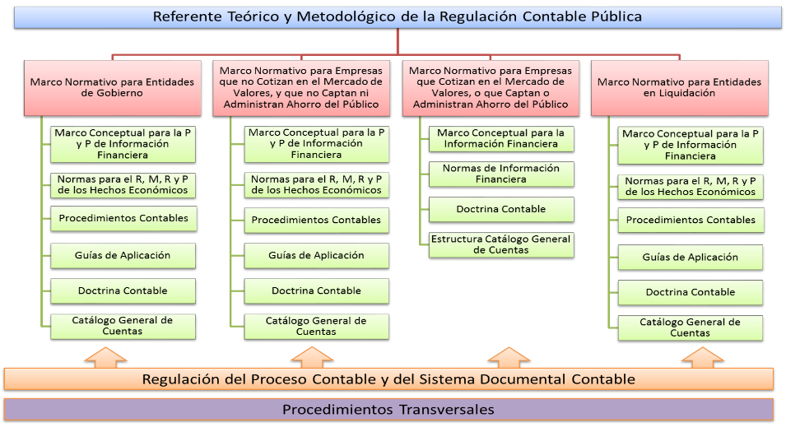
ESTRUCTURA DEL RÉGIMEN DE CONTABILIDAD PÚBLICA EN CONVERGENCIA CON NICSP/NIIF

Slide 8



NORMATIVIDAD APLICABLE
A 31 de diciembre de 2019
ESTADOS FINANCIEROS CONSOLIDADOS
Res. 037 de 2017 - Cotizantes
Res. 533 de 2015 - Gobierno
Res. 461 de 2017 - En Liquidación
Res. 414 de 2014 - No Cotizantes

Slide 9

Situación Financiera y Resultados consolidados del Nivel Nacional

Slide 10

COBERTURA DEL NIVEL NACIONAL
100%
de las entidades
consolidadas
en ambos años

Slide 11
SITUACIÓN FINANCIERA DEL NIVEL NACIONAL
A diciembre 31 de 2019
Miles de millones de pesos
Activos
Pasivos
Patrimonio

Slide 12
ESTADO DE RESULTADOS CONSOLIDADOS NIVEL NACIONAL
Del 1 de enero al 31 de diciembre de 2019
Miles de millones de pesos
Ingresos
Gastos
Costos
Neto Recíprocas
Resultado

Slide 13
NIVEL NACIONAL
ESTADO DE SITUACIÓN FINANCIERA CONSOLIDADO POR MARCOS
A 31 de Diciembre de 2019
Miles de millones de pesos

Slide 14
Activos consolidados del Nivel Nacional
Miles de millones de pesos
2019
Total $646.114,8
(Anillo externo)
2018
Total $623.017,8
(Anillo interno)
* Otros conceptos: Cuentas por cobrar, Efectivo y equivalentes al efectivo e Inventarios

Slide 15
Propiedades, planta y equipo
Miles de millones de pesos
Total
2019 $162.359,5
2018 $160.920,8
Este grupo representa el 25,1% del total de los Activos a diciembre de 2019
* Otros conceptos: Equipos de comunicación y computación, equipos de transporte, tracción y elevación, Propiedades, planta y equipo en concesión, Equipo médico y científico y Propiedades, planta y equipo en mantenimiento.

Slide 16
Bienes de uso público, históricos y culturales
Miles de millones de pesos
Total
2019 $87.291,2
2018 $84.843,4
Este grupo representa el 13,5% del total de los Activos a diciembre de 2019
* Otros conceptos: Bienes históricos y culturales y Bienes de uso público representados en bienes de arte y cultura

Slide 17
Inversiones e instrumentos derivados
Miles de millones de pesos
Este grupo representa el 13,0% del total de los Activos a diciembre de 2019
Total
2019 - $84.265,7
2018 - $78.150,9

Slide 18
Pasivos consolidados del Nivel Nacional
Miles de millones de pesos
Aumentó 67,3%
Aumentó 190,6%
Total
2019 - $1.370.572,8
2018 - $1.050.576,3

Slide 19
Emisión y colocación de títulos de deuda
Miles de millones de pesos
Total
2019 - $438.118,2
2018 - $408.738,7
Este grupo representa el 32,0% del total de los Pasivos a 31 diciembre de 2019
* Financiamiento externo de corto plazo y Bonos y títulos de incentivo.

Slide 20
Beneficios a los empleados
Miles de millones de pesos
Total
2019 - $351.725,3
2018 - $205.714,3
Este grupo representa el 26,3% del total de los Pasivos a diciembre de 2019
* Otros conceptos: Neto Beneficios a largo plazo, Neto beneficios a corto plazo y Neto beneficios por terminación del vinculo laboral o contractual

Slide 21
Provisiones
Miles de millones de pesos
Total
2019 - $201.255,5
2018 - $69.246,2
Este grupo representa el 14,7% del total de los Pasivos a diciembre de 2019. En 2018 representaba el 6,6%
* Otros conceptos: Provisión para seguros y reaseguros, Provisión fondos de garantías, Provisión para servicios de salud, Garantías

Slide 22
Demandas contra el Estado
(Nivel Nacional)
Miles de millones de pesos
2019 2018
El 99,9% de estos 3.450,6 billones, corresponden a 654 procesos en contra de la Unidad de atención y reparación integral a las victimas, que tienen una calificación de riesgo media y una probabilidad de ocurrencia entre el 25% y el 50%.

Slide 23
Cálculo actuarial de los fondos de pensiones administrados por Colpensiones
Miles de millones de pesos
2019
Total $941.414,3
(Anillo Externo)
2018
Total $1.084.995,1 (Anillo interno)
Otros conceptos: Actuarial de cuotas partes de pensiones de los primeros diez años y Cálculo actuarial de cuotas partes
de pensiones de los años posteriores a los primeros diez años.

Slide 24
Otros pasivos
Miles de millones de pesos
Total
2019 - $155.567,2
2018 - $139.788,4
Este grupo representa el 11,4% del total de los Pasivos a diciembre de 2019
* Otros conceptos: Depósitos recibidos en garantía, Pasivos para liquidar, Avances y anticipos recibidos, Recursos de las entidades territoriales para aseguramiento en salud, Bonos pensionales o cuotas partes de bonos pensionales a cargo de Colpensiones emitidos por la Nación, Pasivos para trasladar.

Slide 25
Patrimonio consolidado del Nivel Nacional
Miles de millones de pesos
Total
2019 – ($724.458,0)
2018 – ($427.558,5)
Disminuyó 80,6%

Slide 26
Entidades con mayores obligaciones y derechos pensionales
Impacto Patrimonial - Resolución 320/2019
Miles de millones de pesos
Entidad |  | 2019
1 | Ministerio de Educación Nacional | 130.107,6
2 | Caja Retiro Fuerzas Militares - CREMIL | 66.788,4
3 | Caja Sueldos Retiro Policía Nacional - CASUR | 54.131,5
4 | Fonprecon - Sobrevivientes | 739,7
5 | Ministerio de Hacienda y Crédito Público | 393,3
6 | Fonprecon – Invalidez | 31,4
 | Cálculo Total | 252.191,9
El patrimonio disminuyó en $296.899,5 miles de millones de pesos. La principal razón de este cambio corresponde a la aplicación de la Resolución 320 de 2019.
Las 6 principales entidades nacionales que impactaron esta variación relacionadas con pasivo pensional son:

Slide 27
NIVEL NACIONAL
ESTADO DE RESULTADOS CONSOLIDADO
Del 01 al 31 de diciembre de 2019
Miles de millones de pesos
Ingresos
Gastos
Costos
Neto Recíprocas
Resultado

Slide 28
NIVEL NACIONAL
ESTADO DE RESULTADOS CONSOLIDADO POR MARCOS
Del 1 de enero al 31 de diciembre de 2019
Miles de millones de pesos

Slide 29
Ingresos consolidados del Nivel Nacional
Miles de millones de pesos
2019
Total $449.125,2
(Anillo Externo)
2018
Total $390.652,3
(Anillo interno)
* Otros conceptos: Venta de servicios, Operaciones interinstitucionales y Transferencias y subvenciones

Slide 30
Ingresos fiscales
Miles de millones de pesos
Este grupo representa el 46,9% del total de los Ingresos y aumentaron 13,8%
Total $210.725,5
Total $185.249,8

Slide 31
Otros ingresos
Miles de millones de pesos
La variación corresponde principalmente a la reexpresión aplicada a la deuda externa de la Nación
Total
2019 – $119.387,7
2018 – $99.223,8
* Otros conceptos: Ganancias por la aplicación del método de participación patrimonial de inversiones en controladas y Reversión de las pérdidas por deterioro de valor.

Slide 32
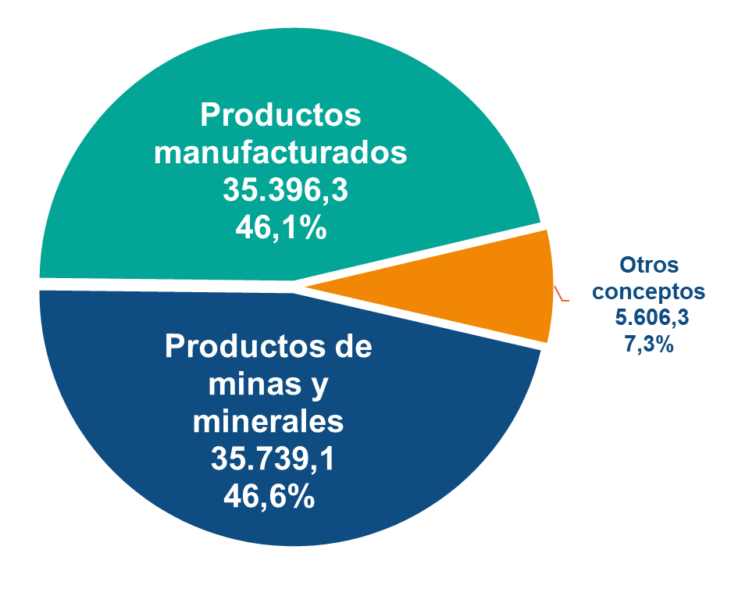
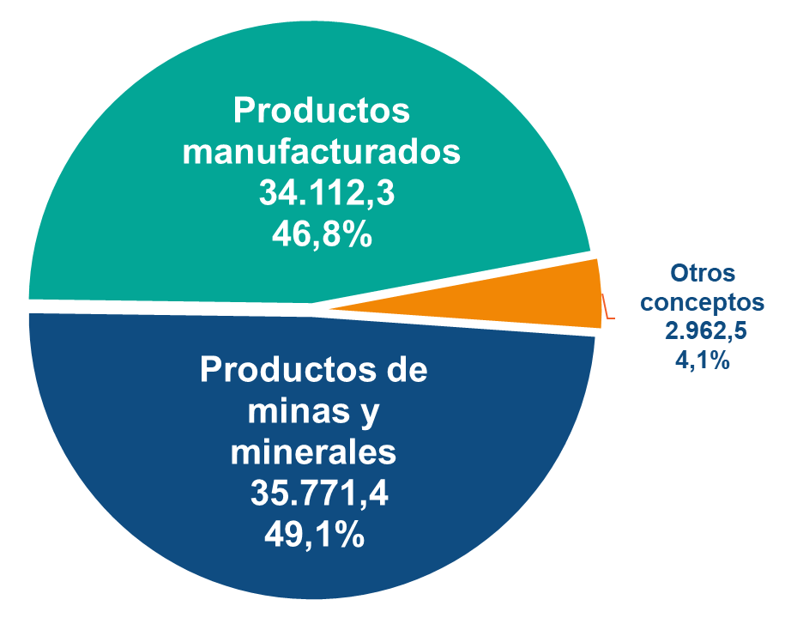
Venta de bienes
Miles de millones de pesos
Total 2019: $76.741,7
Total 2018: $72.846,2
* Otros conceptos: Bienes comercializados, Productos alimenticios, bebidas y alcoholes, Devoluciones, rebajas y descuentos (db) y Productos agropecuarios, de silvicultura, avicultura y pesca.

Slide 33
Gastos consolidados del Nivel Nacional
Miles de millones de pesos
2019
Total $383.464,0
(Anillo externo)
2018
Total $369.303,2
(Anillo interno)
* Otros conceptos: Gasto público social, De actividades y/o servicios especializados, Operaciones interinstitucionales y De ventas.

Slide 34
Otros gastos
Miles de millones de pesos
Este grupo representa el 31,1% del total de los Gastos a diciembre de 2019
Total
2019 – $119.161,2
2018 – $116.004,0
* Otros conceptos: Comisiones, Pérdidas por la aplicación del método de participación patrimonial de inversiones en asociadas, Devoluciones, Rebajas y descuentos en venta de servicios.

Slide 35
Gastos de administración y operación
Miles de millones de pesos
Total
2019 – $91.956,1
2018 – $91.279,1
Este grupo representa el 24,0% del total de los Gastos a diciembre de 2019
* Otros conceptos: Contribuciones imputadas, Impuestos, contribuciones y tasas y Aportes sobre la nómina.

Slide 36
Gastos por transferencias
Miles de millones de pesos
2019: $76.500,6
2018: $67.561,1
Este grupo representa el 19,9% del total de los Gastos a diciembre de 2019
* Otros conceptos: Subvenciones y Sistema general de regalías

Slide 37

Costos consolidados del Nivel Nacional
Miles de millones de pesos
Costo de ventas de bienes
Miles de millones de pesos
2019 $76.381,3
2018 $70.788,0
2018: $58.304,2
2019: $62.573,3

Slide 38
Hechos Posteriores
Potenciales impactos del COVID en los estados financieros de 2020
Descenso precios petróleo
Reducción aranceles para la salud
Incrementos de costos por escasez de elementos de protección
Disminución de importaciones por la restricción de algunos gobiernos
Inventarios
Inversiones en administración de liquidez y emisión de títulos
Propiedad, planta y equipo
Patrimonio de las Entidades
Aumento del gasto público
Aumento de préstamos por pagar e intereses financieros
Flujos de efectivo
Colocación de TES a corto plazo a bajas tasas de interés
Títulos de deuda pública, denominados títulos de solidaridad.
Capitalización del Fondo de Garantías y el Otorgamiento de garantías hasta por $48 billones.
Venta de Activos y descapitalización de entidades
Reducción aranceles para la salud
Aumento de maquinaria especializada (equipos médicos)
Giro adicional subsidios
Devolución del IVA
Gastos extraordinarios generados por la atención inmediata de medidas ambientales y de bioseguridad.
Suspensión temporal de los aportes a pensiones para mejorar el flujo de caja de los trabajadores y las empresas.
Incremento subsidios.
Por las nuevas líneas de crédito y recursos otorgados por organismos multilaterales y entidades estatales.
Entidades estatales $3 billones en activos líquidos.
Se estima que el PIB caerá entre un 5 y un 8% en 2020

Slide 40
Notes:
Este slide finaliza la presentación. Si se requiere que el funcionario de la CGN deba ser contactado, digite el correo electrónico institucional.

